Slide 1
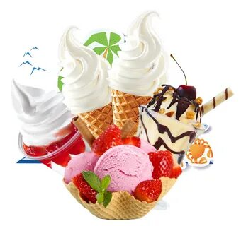
Муниципальное автономное дошкольное образовательное учреждение «Детский сад №6 «Рябинка»
Мороженое в домашних условиях
Воспитанники подготовительной к школе группы «Солнышко»:
Гаджиева Элина
Ялунин Гордей

Slide 2
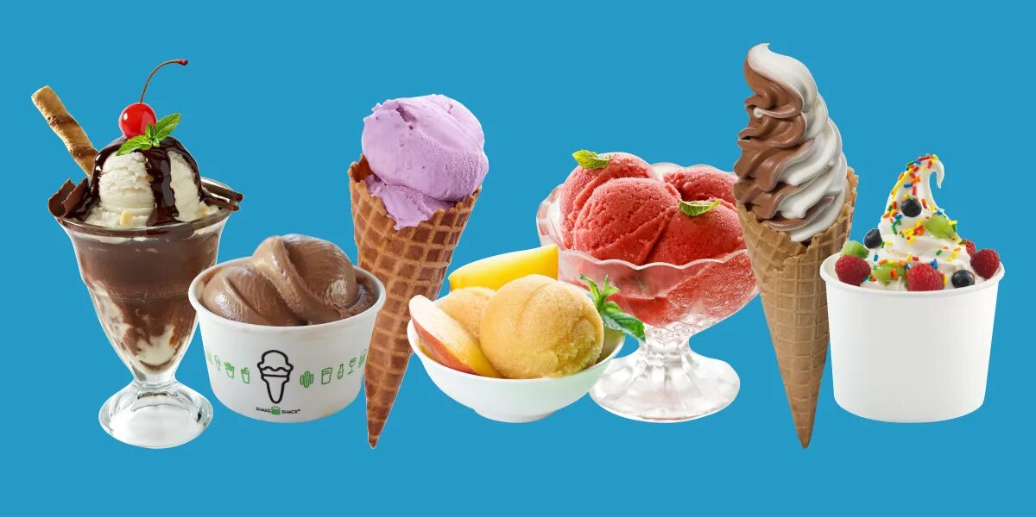
Мороженое – это…

Slide 3
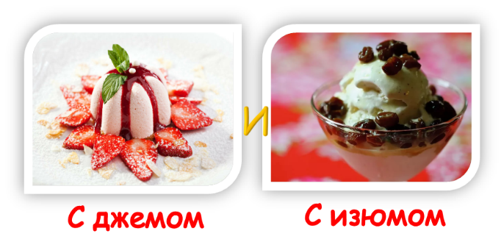

Slide 4
Цель: приготовление мороженого в домашних условиях.
Задачи:
Изучить историю происхождения мороженого.
Узнать какие виды мороженого существуют.
Приготовить мороженое в домашних условиях.
Выяснить интересные факты о мороженом.
Изготовить книгу рецептов «Любимое лакомство – мороженое!»
Гипотеза: мы предположили, что если мы познакомимся с разными видами мороженого, с его составом, то на основании изученного сможем приготовить мороженое в домашних условиях.

Slide 5
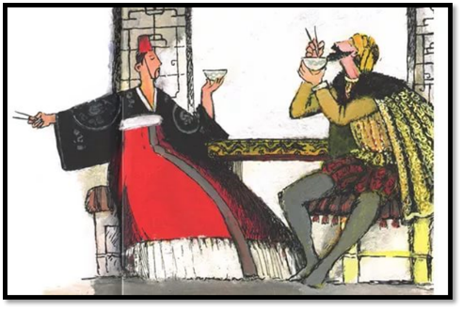
История появления мороженого

Slide 6
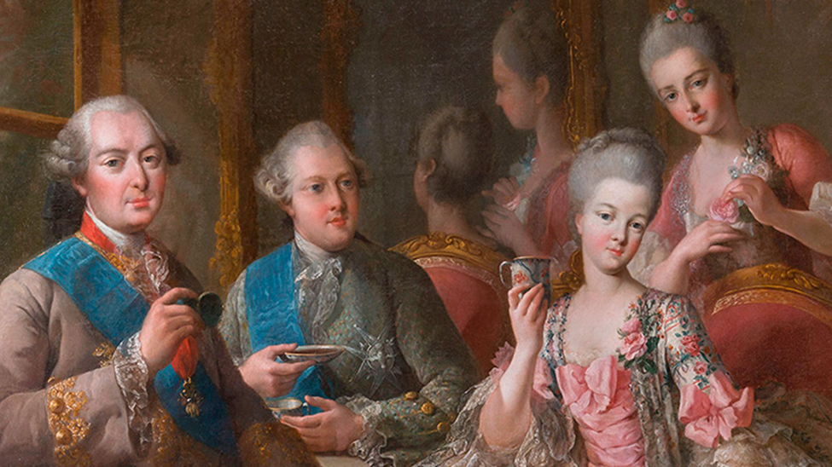
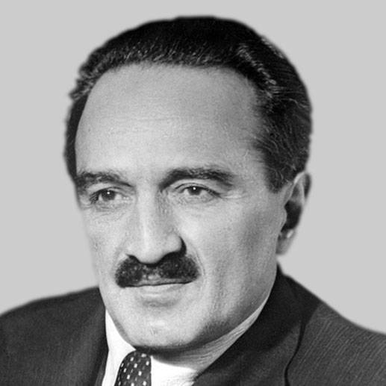
Появление мороженого

Slide 7
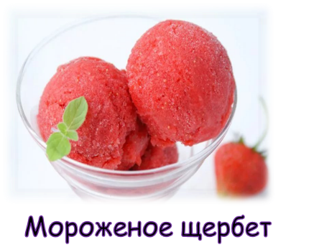
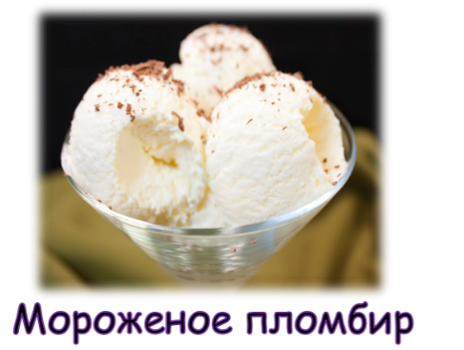
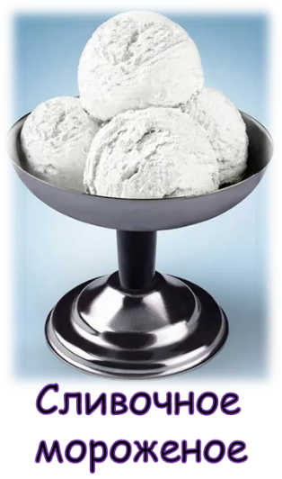
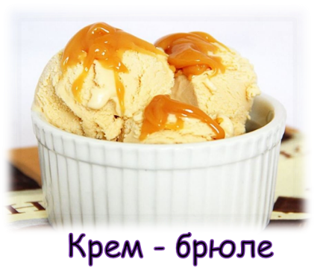
Виды мороженого

Slide 8
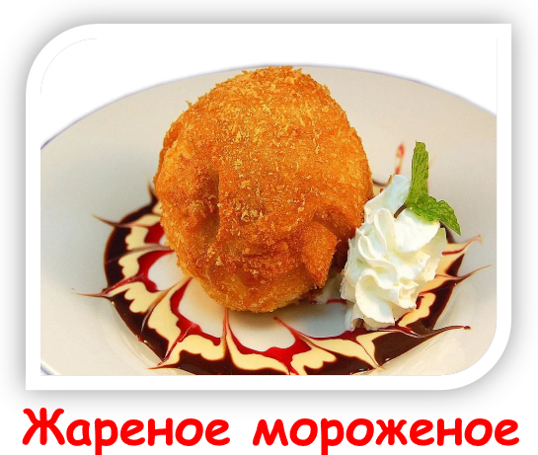
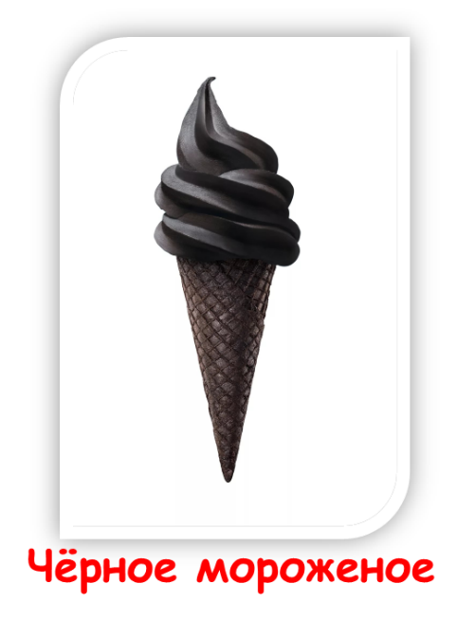
Необычные виды мороженого

Slide 9
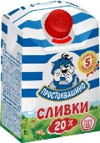
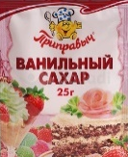
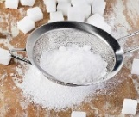
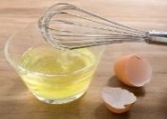
Приготовление мороженого в домашних условиях
Приготовление сливочного мороженого
Ванильный сахар
Сливки
Сахарная пудра
Белки

Slide 10
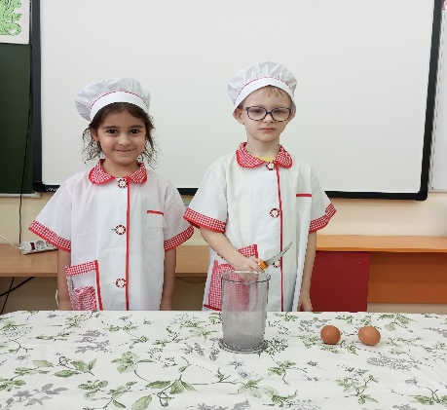
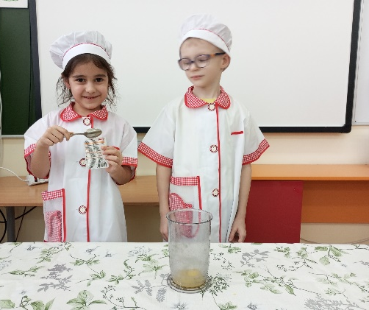
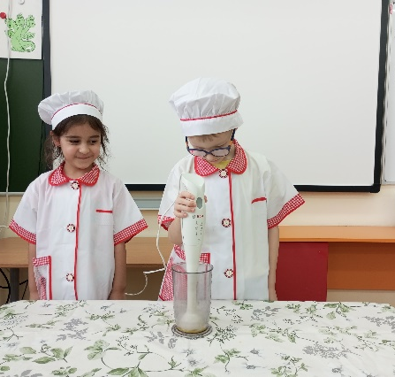
Процесс приготовление сливочного мороженого
В небольшую чашку мы разбили 2 желтка
Высыпали туда сахарную пудру
Долго взбивали блендером до образования мягких горок

Slide 11
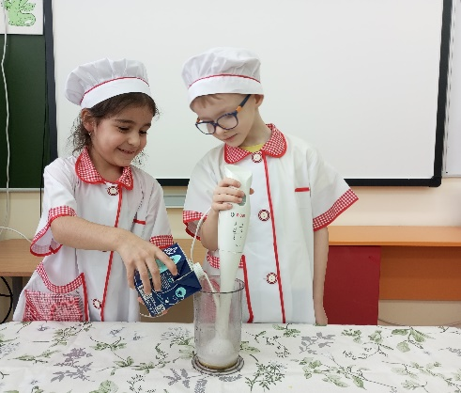
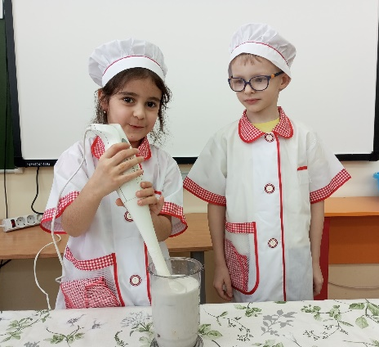
Высыпали в белки ванильный сахар
Вылили тонкой струйкой подогретые сливки
Полученную смесь опять тщательно взбили блендером

Slide 12
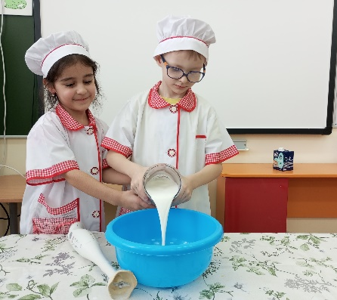
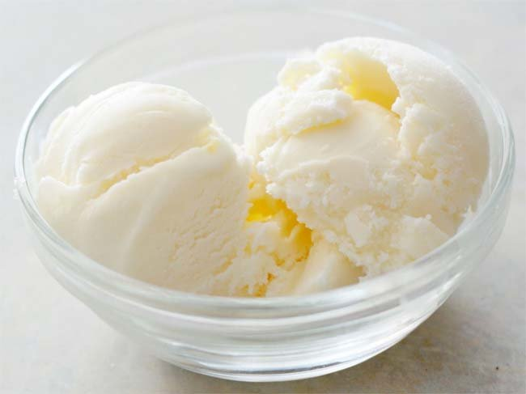
Результат приготовления сливочного мороженого
Затем перелили в специальный контейнер. Добавили кусочки банана и поставили на ночь в морозилку.
Наутро у нас получилась вот такая вкуснятина!

Slide 13
Приготовление мороженого крем-брюле
Варёная сгущенка
Сливки
Ванилин

Slide 14
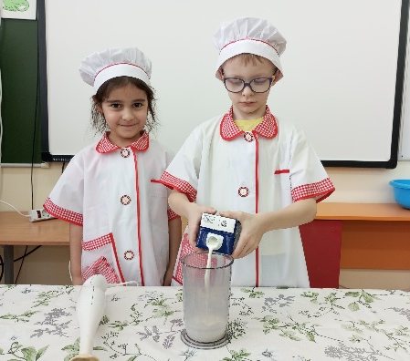
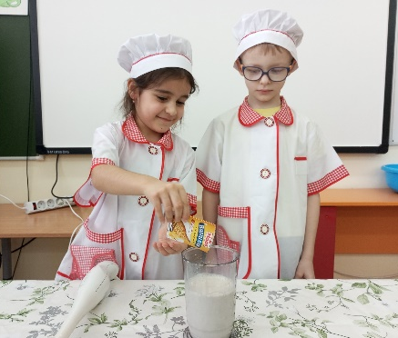
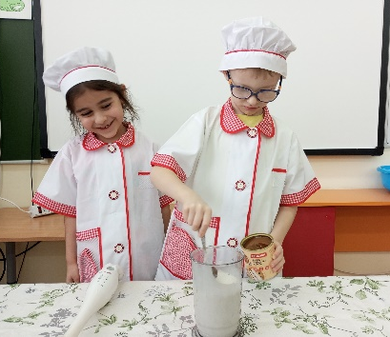
Процесс приготовления мороженого крем-брюле
В небольшую миску мы вылили сливки
Добавили ванилин и вареную сгущенку

Slide 15
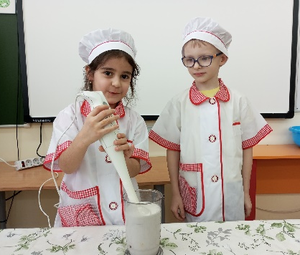
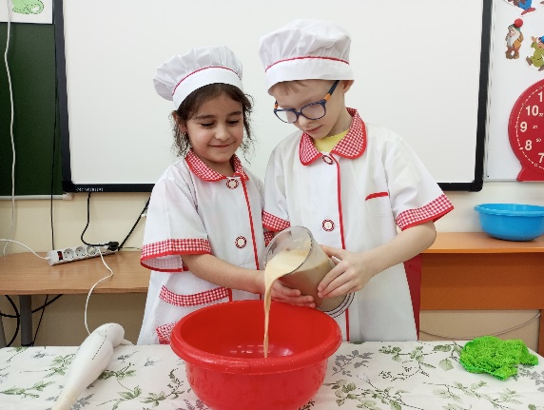
Все тщательно перемешали
Вылили приготовленную смесь в контейнер

Slide 16
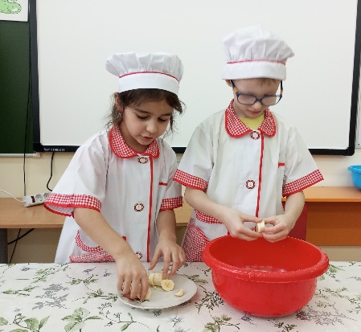
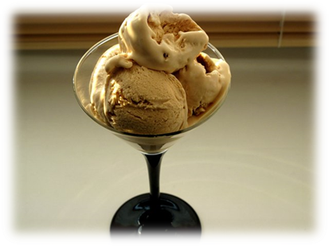
Результат приготовления мороженого крем-брюле
Добавили кусочки банана и поставили в морозилку до утра
Наутро у нас получилось очень вкусное мороженое!

Slide 17
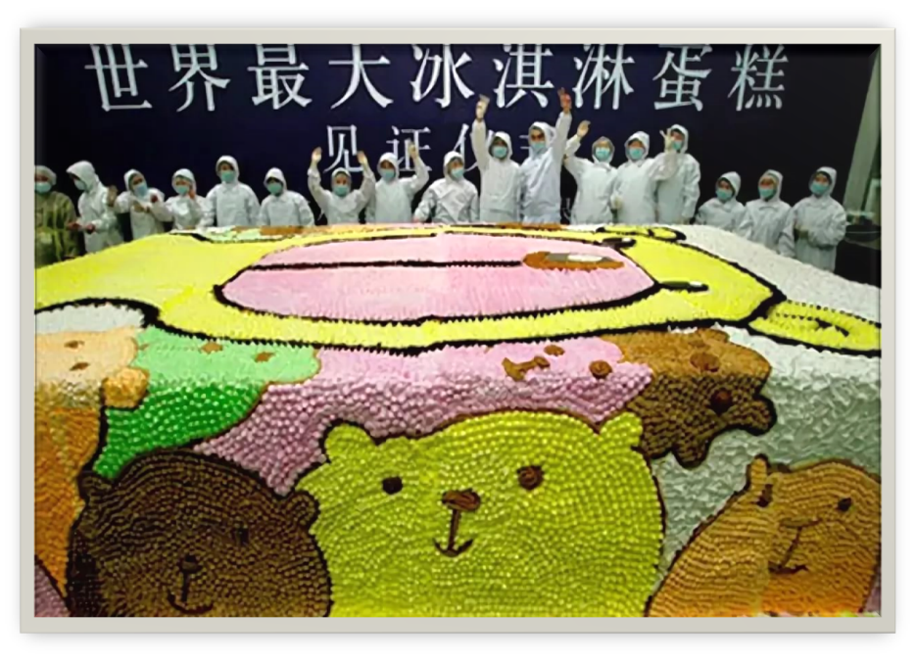
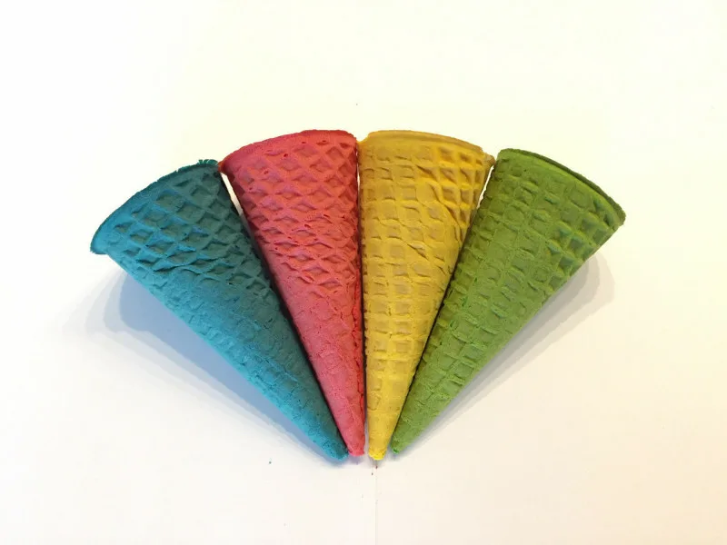
Интересные факты о мороженом

Slide 18
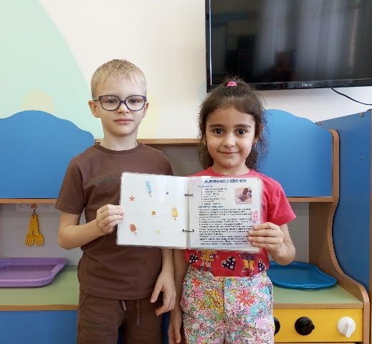
Заключение
Изготовили книгу рецептов «Любимое лакомство – мороженое!».

